Slide 1

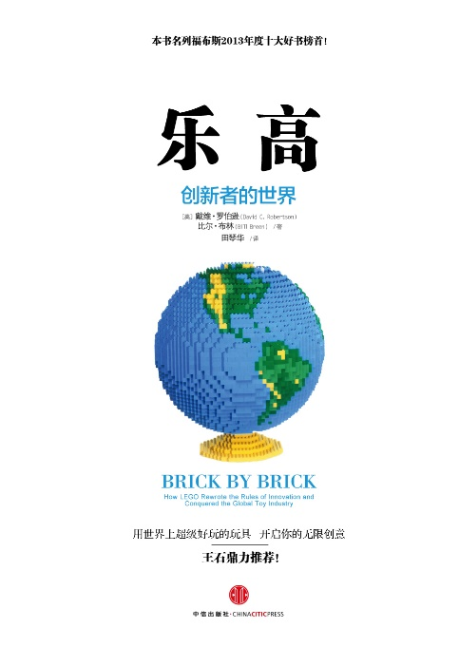

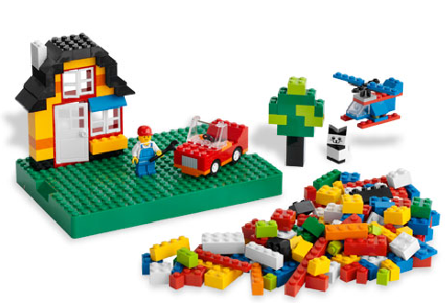
《乐高——创新者的世界》
@
DESIGN
乐 高
Brick by brick
创新者的世界
HOW LEGO REWROTE THE RULES OF INNOVATION
AND CONQUERED THE GLOBAL TOY INDUSTRY
花生
PPTer
中信出版社

Slide 2

"要想了解创新，你就需要读读乐高。不断激发出创意，并利用小创新创造出大利润的乐高，值得每一个人体会学习。
——王石 万科企业股份有限公司董事会主席

Slide 3
Part 1
成
乐高集团的兴衰
创新
THE RISE AND FALL OF THE LEGO GROUP
败
INNOVATION

Slide 4
乐高积木不
是单件产品
而是一个系统
六原则
不断试验
才能突破创新
价值观无价
为乐高集团的持久成功奠定了基础！
专注产生
更多创意
仿真度高
制作逼真
先商店
后小孩
学习
感悟
企业的长远发展，不仅从诞生之日起要给自己定好方向，还要定好遵循的原则！
个人的长远发展，要有方向、有目标、有实践，也要给自己做事做人的原则和方法！
1

Slide 5
关键词
快速成长
原因
星球大战
WHY
探索
引入
博弈
奇迹
乐高集团能够突破自己传统的束缚，去探索并引入一个全新的，充满未知数的领域，
在传统与新兴力量之间的博弈，最终还是《星球大战》的引入，为乐高创造了一个奇迹！
学习
感悟
2
从个人的发展角度出发，要想扩展自己的视野/事业，
有时候就应该勇敢的去探索你所坚信的领域，学会博弈与平衡，
也许下一个奇迹就是你！

Slide 6
脱销
垄断
衰落
竞争者崛起
战略
失策
脱离时代步伐
七条创新真理
一跌
再跌
乐高集团的发展并非都是一帆风顺的，在到达一个顶峰的同时，就意味着要面临下滑的侵袭，
当然，乐高集团也试着去创造一个新的高峰，但种种的迹象表明：它并没有抓住！
“七条创新真理”的出台，虽刚开始有点小起色，但最终它却是把乐高推向了破产的边缘！
学习
感悟
3

Slide 7
WHY
关键词
缺乏引导·市场偏差·定位偏差·不公对待·缺乏总结·自我满足
主要原因
从个人来说：要紧跟时代步伐，不断自我总结，给自己充电，
做好充分准备再出击，在攀登一座高峰总需要积累更多的能量！
吸纳具有不同文化背景的创新人才
驶向蓝海市场
以客户为中心
实践破坏行创新
培养开放性创新
探索全方位创新
创建创新型的企业文化
附
七条创新真理

Slide 8
路
在何方？
听下回分解
Listen the next time decomposition

Slide 9

上期我们说到：
创新七法则几乎把乐高集团推向了破产的边缘！
本期关注重点：
起死回生的创新七法则！如何扭转乾坤！

Slide 10
创新
Part 2
创新七法则扭转乾坤
INNOVATION SEVEN RULE CHANGE

Slide 11
1
创建创新型的企业文化：回归企业核心价值观
学习感悟：抓住根本原因，寻找突破生机
A
B
Ｃ
先服务零售商
再服务儿童
乐高不是一个产品
而是一个体系
求真务实
A:受众群体的转变，储蓄能量！
B:体系内的创新，更有方向、目标！同时降低成本！
C:一切从实际出发！
学习感悟

Slide 12
2
如何做？HOW TO DO ?
与客户面对面交流
以客户为中心
牢牢抓住儿童与成年粉丝的心
他们会告诉你这个品牌应该怎么发展！
保持对话
要学会敞开心扉，广纳谏言！
用客户数据支持客户对话
用数据说话，环环相扣，找到危机点！
学习感悟：
开发人员与客户共同携手定位乐高品牌的未来，需要利用合作！
在创建个人品牌的过程中，要学会借力！
用客户数据支持客户对话
用数据说话，环环相扣，找到危机点！
将乐高积木的目标市场想最重要的客户群体瞄准
重点突破才会枯木逢春！
来自管理层得指示
有原则·有方向·有分工才会有进步！
与孩子们共同创造新产品
天马行空的创意设计要根据现实需要，才更有市场竞争力！

Slide 13
3
探索全方位创新：生化战士系列的奇迹
生化战士拯救了乐高——克努德斯托普
建设创
新平台
通往市场
的新渠道
史诗般
的故事
联系客户
的新渠道
新的开
发程序
新的合
作方式
指导创新
的新路径
学会根据不同的产品特性，去创建不同的盈利模式
分析原因，重新设计成长路径
学会给冰冷的产品赋予生命，故事化情节化是不二的选择
收集外部反馈信息，能帮助更好的定位与指导开发
三角关系，降低开发时间，高效率·高质量·更具市场竞争力
走出自己的内圈，与外围力量合作
成功模式的复制
学习感悟

Slide 14
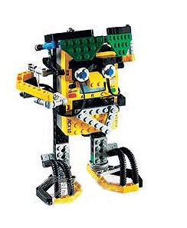
培养开放式创新：头脑风暴与小团队的智慧
4
是封闭到开放的里程碑！
群体智慧的巧妙利用 —— 内外思想的激荡 —— 一条新的市场渠道
创收
寻找
测试
开动
总结
乐高机器人/乐高建筑系列

Slide 15
5
踏入新行业之前一定要做足功课；
不要苛求一个不成熟的技术能够提供近乎完美的体验；
保护项目不受其他业务团队的干扰
为客户而非管理者生产产品；
产品定价要符合市场的承受能力，不能一味寻求收回投资。
实践破坏性创新
《乐高宇宙》网游世界
失败与收获
THE LOSS AND THE GAIN
学习感悟:要不断总结，失败并不可怕！
重要的是去抓住动作要领，再打一场漂亮的翻身仗！
抓住要领！

Slide 16
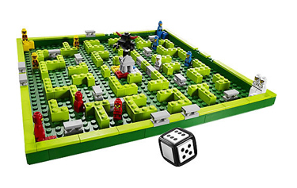
驶向蓝海市场
发明乐高游戏
总结《乐高宇宙》的失败经验！
成功
6
乐高棋盘游戏
立足乐高核心，从红海驶向蓝海！
一个突破性的产品发展得越快，就会越快实现原来的商业期待，并失去其独创性，这类独特的商品就会逐渐失去其创新型，完全变成一个商品！最终留在蓝海市场！

Slide 17
7
吸纳具有不同文化背景的创新人才——忍者系列大爆炸
来自不同文化氛围的人相互激励、相互挑战，这比同样思维方式的人合作更能产生丰富的果实
——乐高高级创新总裁埃里克·来加恩斯
成功证明乐高已经进入自上而下的创新管理阶段
乐高T型人才的崛起
重塑公司，给人更加清晰的方向感
装有设定方向工具的魔盒
产生灵感和探索
与孩子共同创造
让团队而非管理层推动审查过程

Slide 18
乐高的重生 创新转型与不断超越
INNOVATION AND TRANSCENDENCE OF DEVELOPMENT
生存战
核心战
方向战
风险战
持久战
扭转乾坤五阶段

Slide 19
任何真理都不能独立存在
顺序和节奏的重要性
每一个创新都重要

Slide 20

更多精彩内容
尽在《乐高——创新者的世界》
《乐高——创新者的世界》

Slide 21
你也想免费得到出版社赠书做PPT读书笔记？
1
2
3
4
购买99元
网易云课堂
PPT在线课程
购买后去微博私信@秋叶
要福利QQ群号
新浪微博晒作业被老师肯定奖励内部选书
出版社寄书到后约@时间卡片 晒读书PPT
友情提示：马上就去新浪微博
1、关注@时间卡片 ，可以看到其它学员读书PPT制作约定
2、关注@读书笔记PPT，可以看到其它学员已经提交的读书PPT
3、搜#和秋叶一起学PPT#标签，可以看到其它学员已经提交的作业PPT
4、国内主流出版社都已经和@秋叶 老师合作，有本事，不花钱好书随时让你选！

Slide 22


#和秋叶一起学PPT#
学员寒假读书笔记118号
你也想做？请马上@时间卡片 约定
我们免费指导你做出好读书笔记PPT！
和 秋叶 一起学PPT
搜
网易云课堂
秋叶
网易云课堂最受欢迎的付费职场课

